Slide 1
Муниципальное автономное дошкольное образовательное учреждение «Детский сад № 27»
муниципального образования Кандалакшский район
СЕМИНАР-ПРАКТИКУМ
«Кинетический песок - универсальная детская игрушка»
Воспитатель: Кулик Е.А.

Slide 2
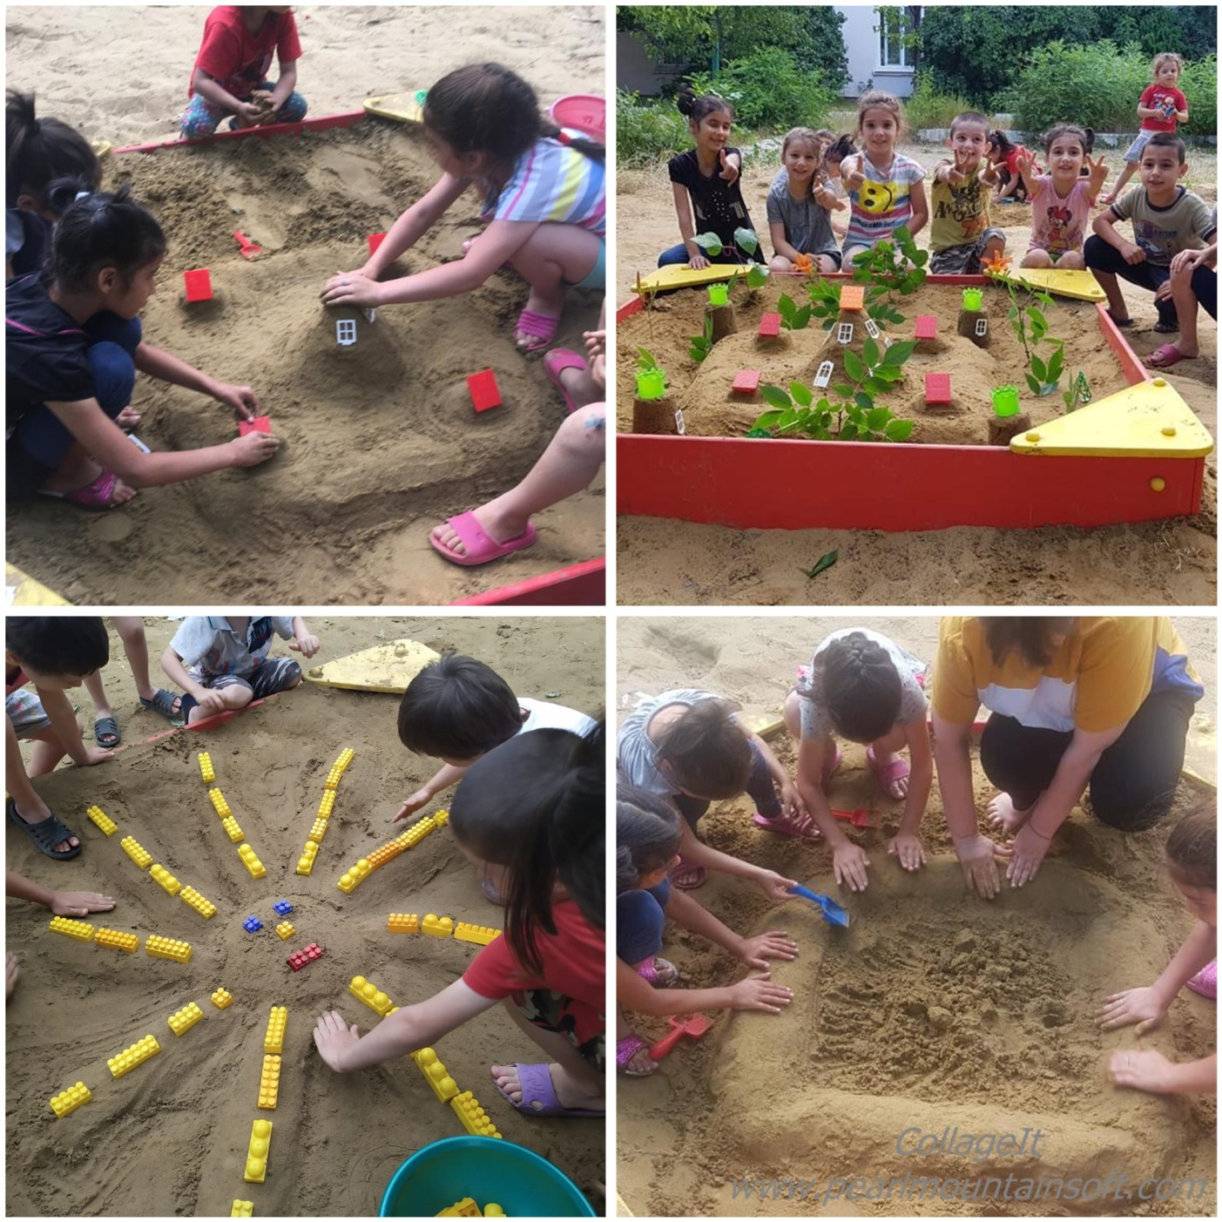
«Самая лучшая игрушка для детей – кучка песка!»
К.Д. Ушинский

Slide 3
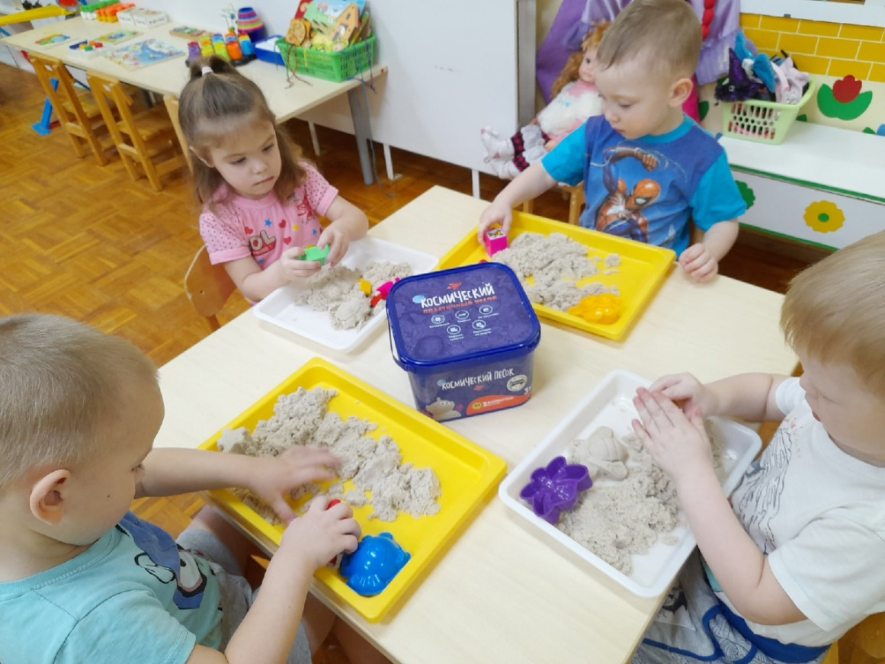
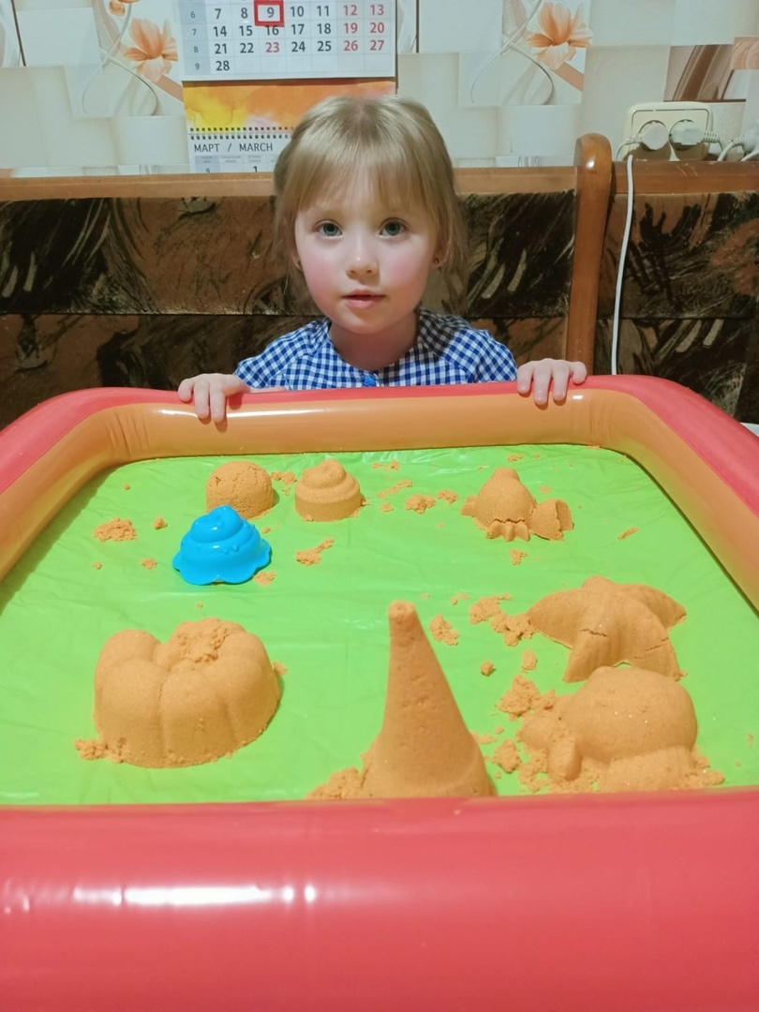
Игровые принадлежности:
Мелкие игрушки
Камушки, природный материал
Инструменты (стеки, скалка, молоточки)
Формочки для теста, пластилина
Трафареты
Детская посуда и т.п.
Способ приготовление кинетического песка в домашних условиях:
2 ч. сода пищевая;
1 ч. разрыхлитель для теста;
1 ч. жидкость для посуды.

Slide 4
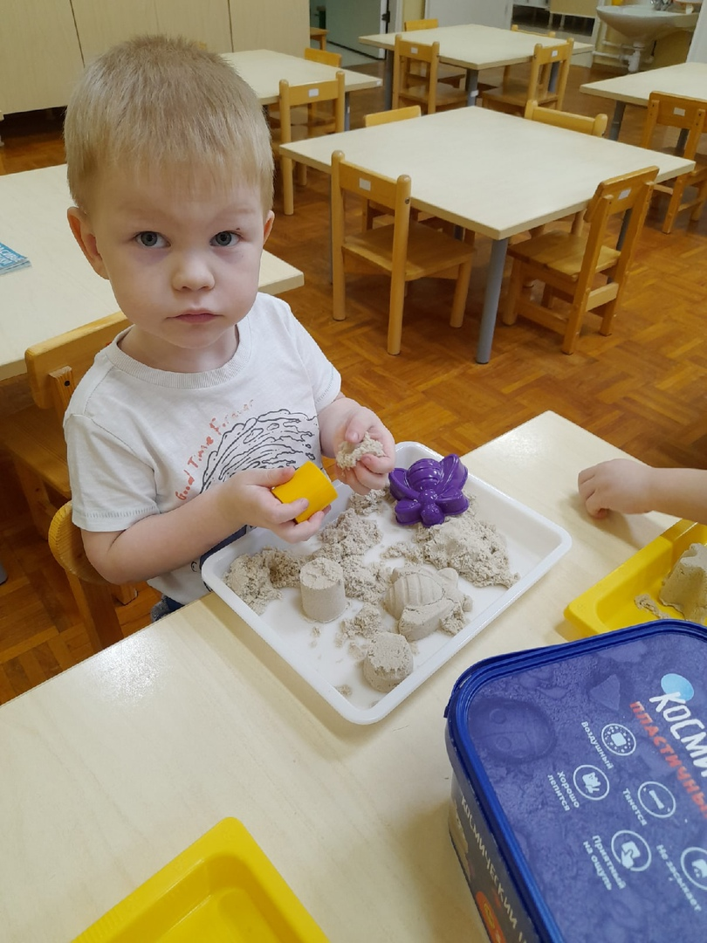
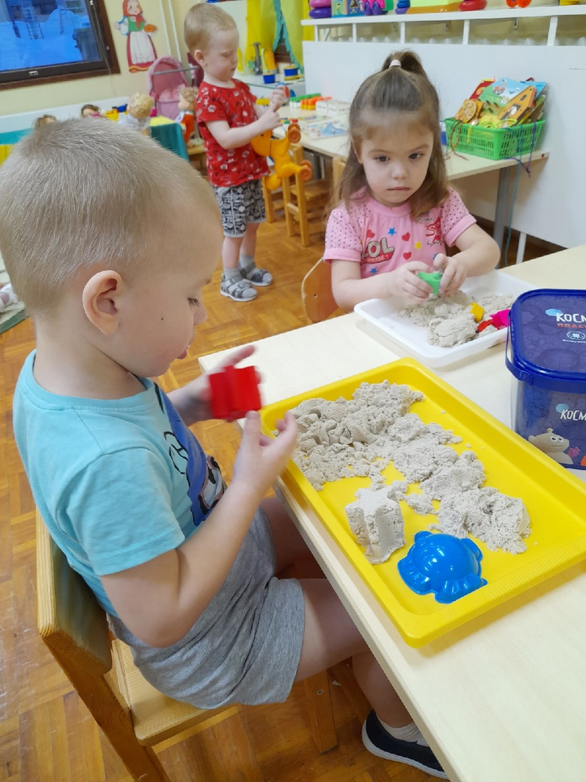

Slide 5
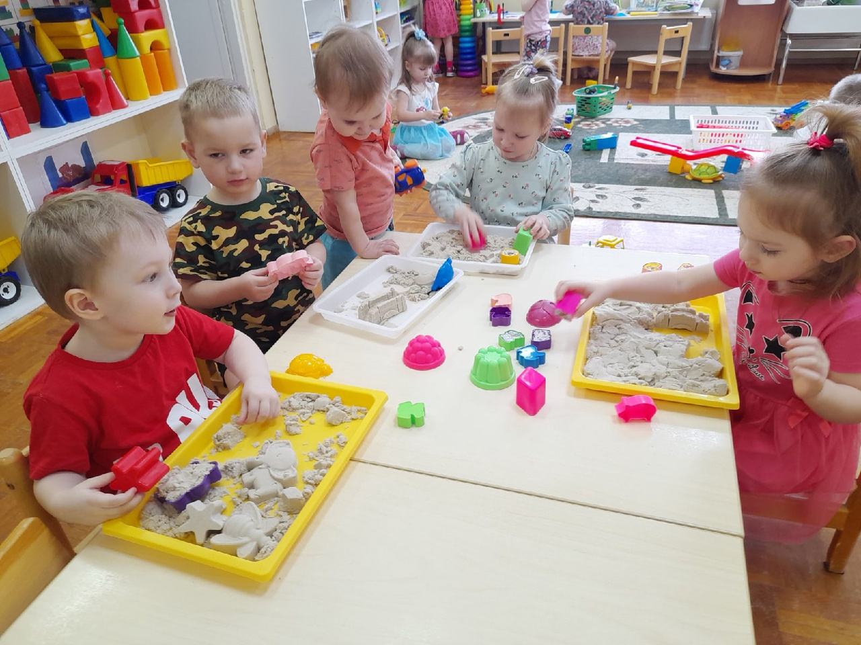

Slide 6
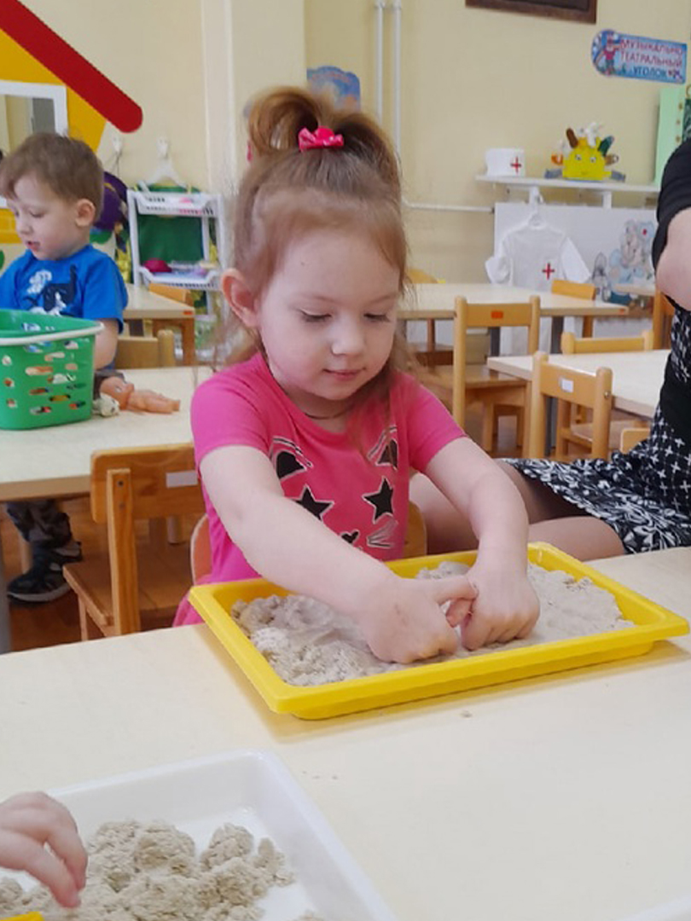
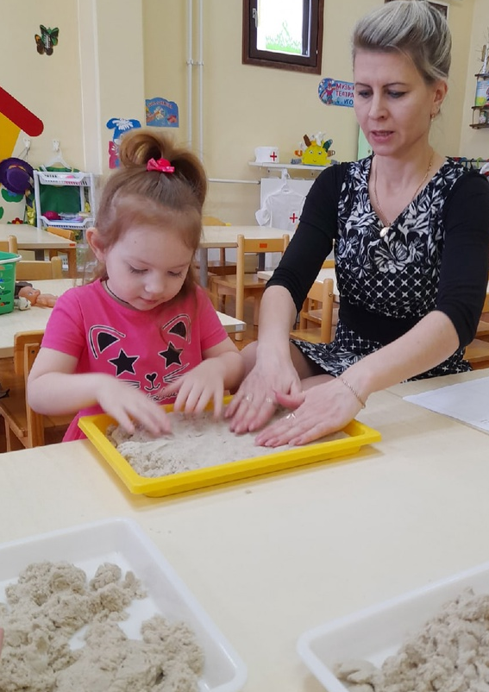
Игра «Ах, какой песочек!»

Slide 7
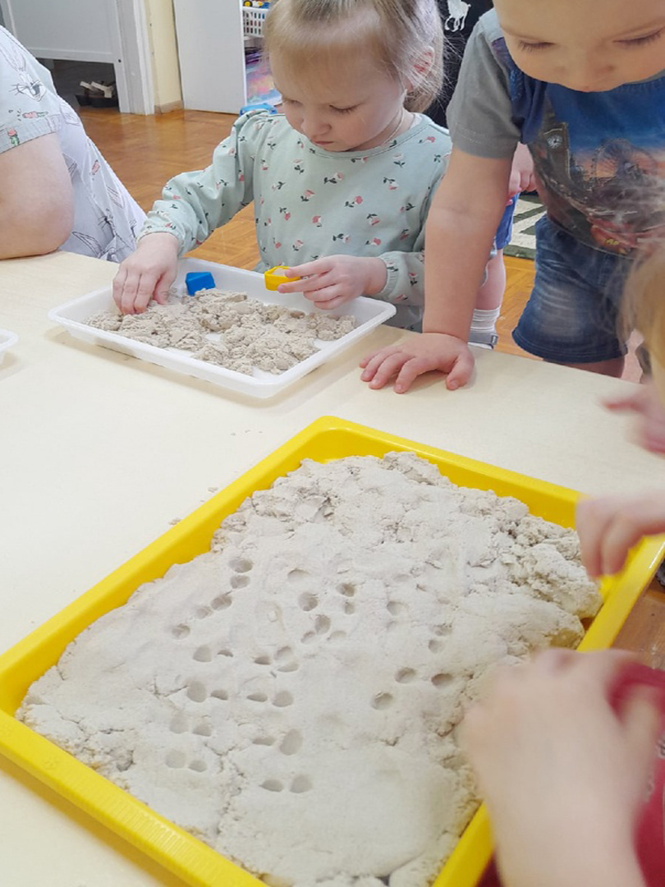
Игра «Необыкновенные следы»

Slide 8
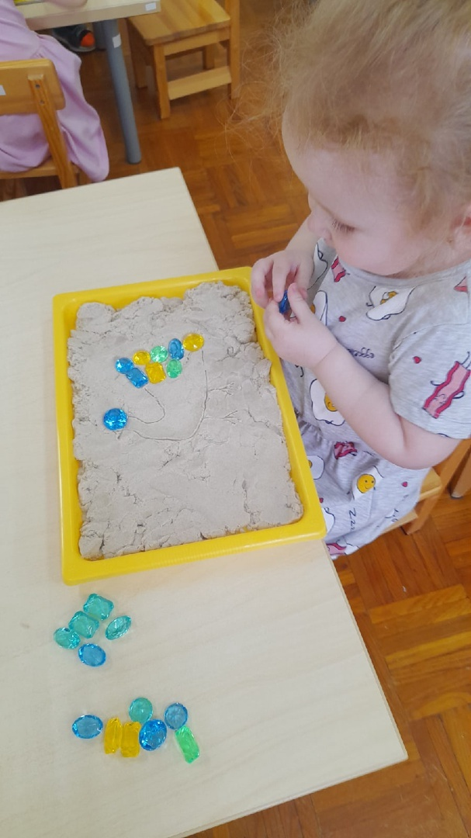
Игра «Волшебные отпечатки на песке»

Slide 9
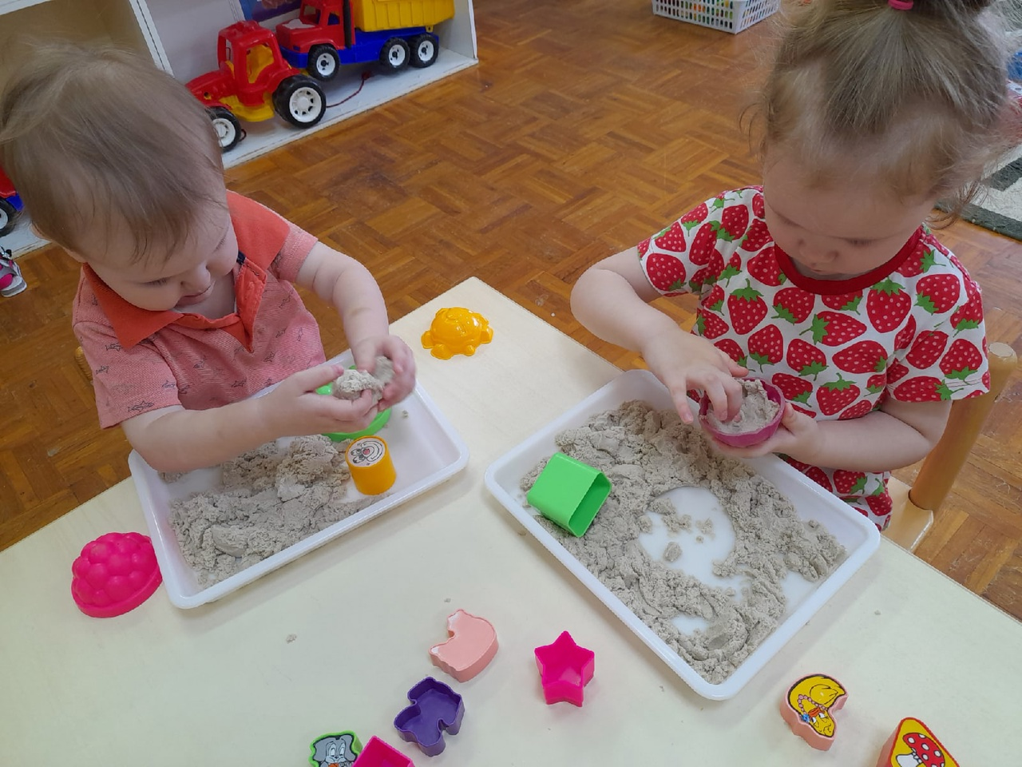
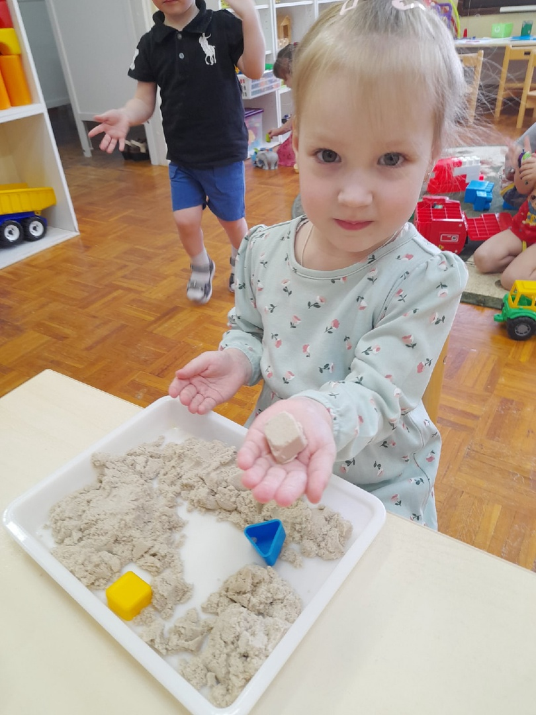
Игра «Куличики для гостей»

Slide 10
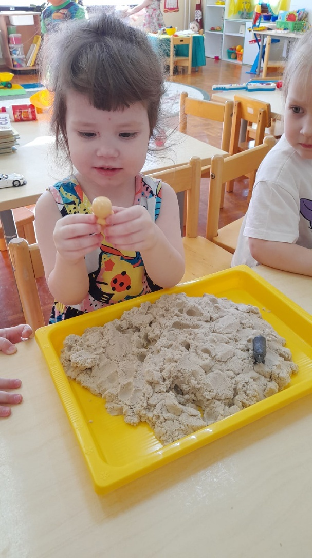
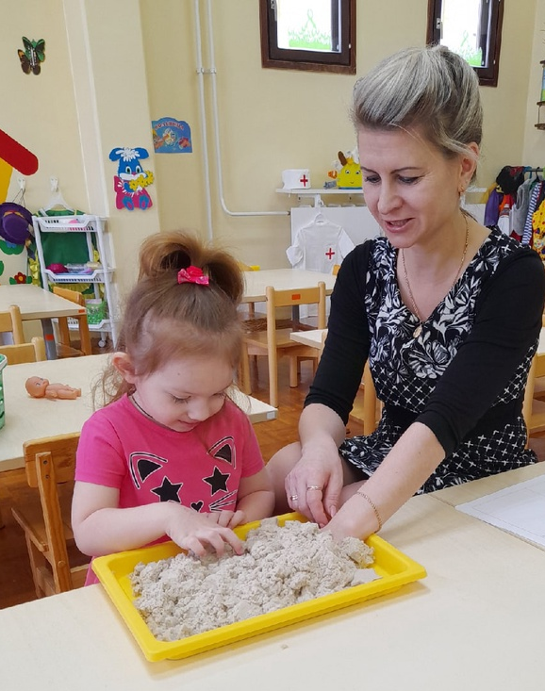
Игра «Прятки»

Slide 11
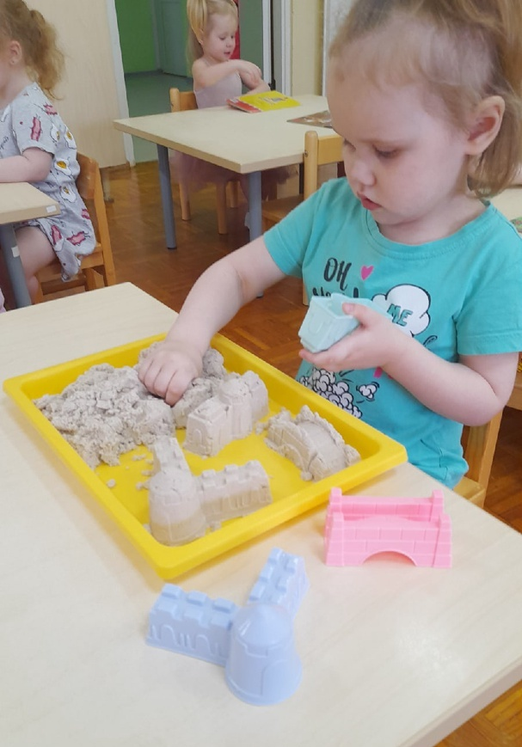
Игра «Построим башню»

Slide 12


